Slide 1

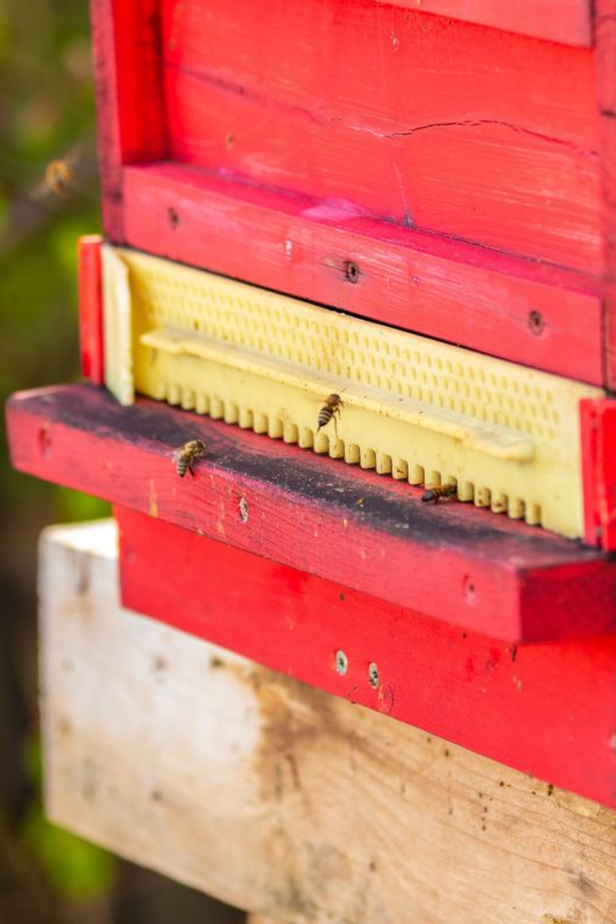
Создание модели управления системы «Промышленная пасека»
Работу выполнили:
Хасаншин Арсен – РИС-23-1б
Агзамов Артур – РИС-23-1б
Шароглазов Егор – РИС-23-1б
Щербаков Андрей – РИС-23-1б
Консультант по SADT:
Муравьев Дмитрий – ИВТ-23-2б

Slide 2
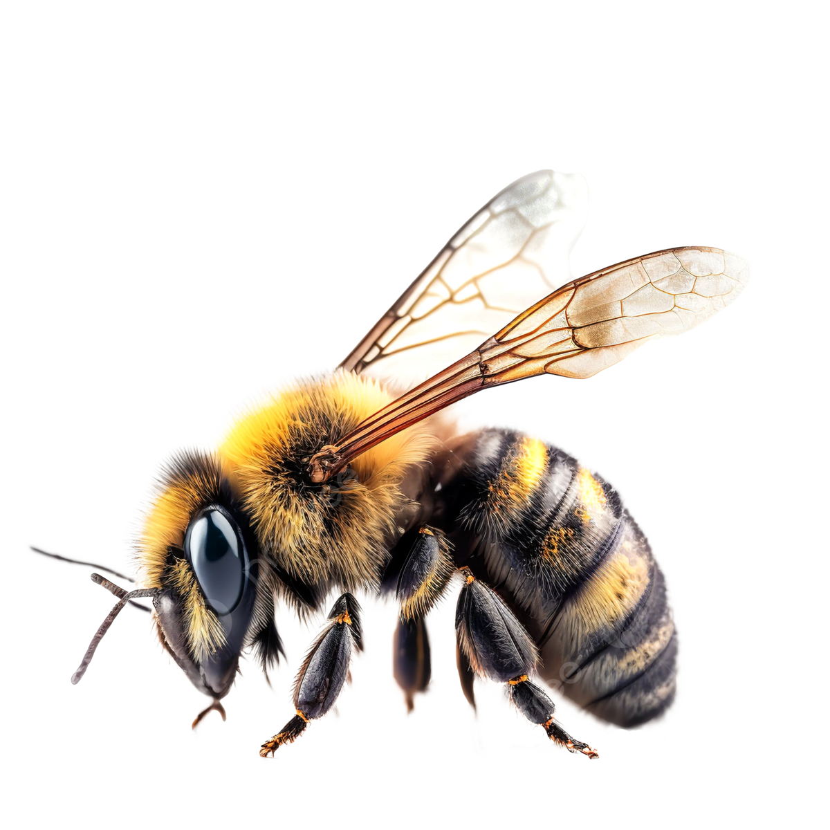
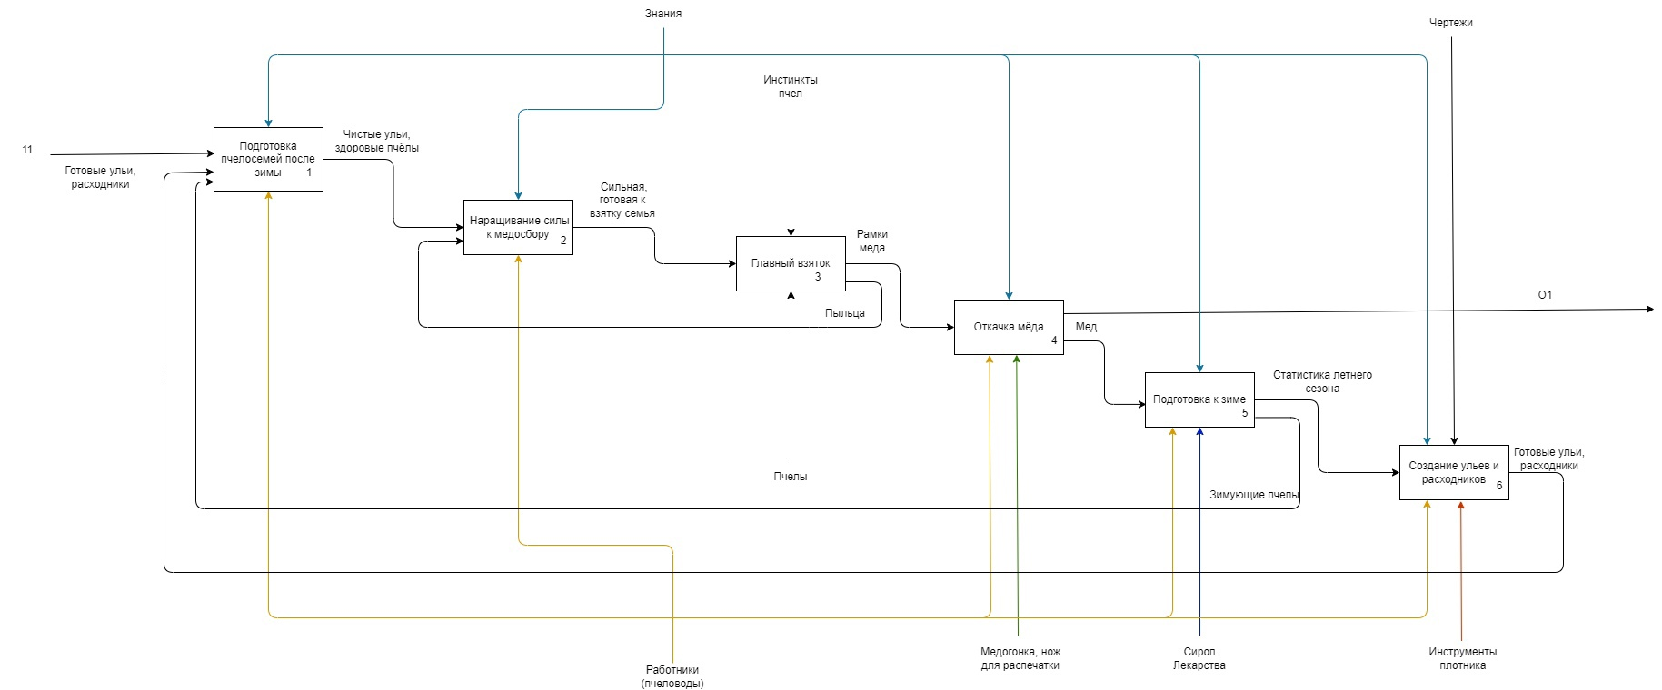

Slide 3
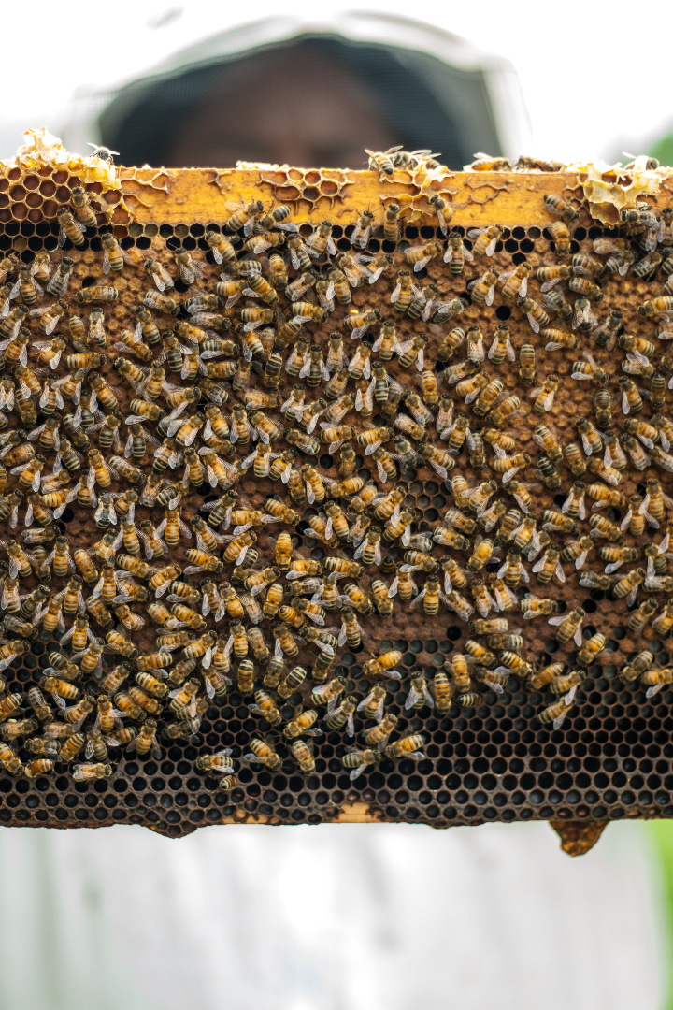
Подготовка пчелосемей весной
Подготовка пчелосемей к весеннему развитию - важный этап для опытных пчеловодов. Нужно утеплить ульи и предпринять меры по уходу за пчёлами для обеспечения успешного развития расплода.
При наступлении устойчивой тёплой погоды, при температуре воздуха в тени 14 – 15℃, когда уже нет опасности переохладить гнездо и застудить расплод, проводится весенняя ревизия пасеки. Во время её проведения определяют силу семьи, наличие расплода и определяют количество и качество кормовых запасов.
Оставить источник воды, чтобы пчёлы могли кормить расплод белковым кормом из запасённой пыльцы, разведённой водой.

Slide 4
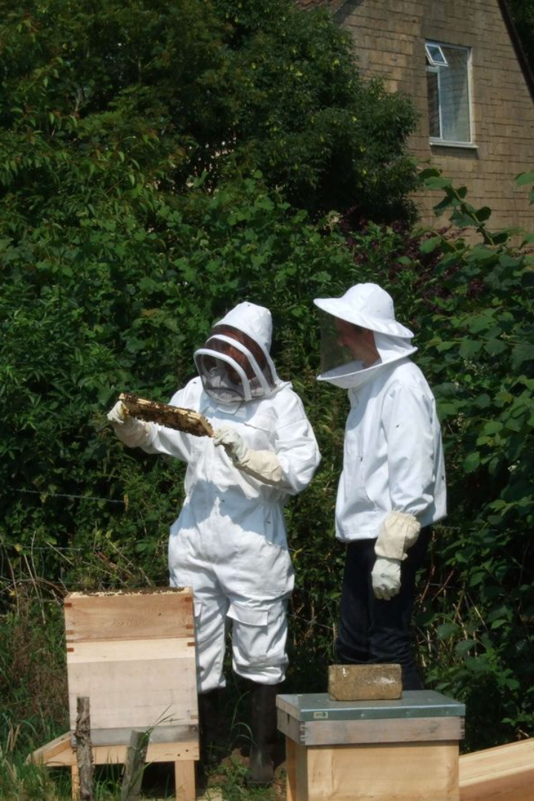
Расширение Расплодных Гнезд
После зимовки пчел в семье начинается интенсивный отход старых перезимовавших пчел. В это же время начинает набирать темп процесс появления нового поколения молодых пчел. Если пчелы уже начали заселять последние по краям полные улочки, то гнездо необходимо расширять.
Расширение гнезда в этот период роста семьи надо проводить или маломедными рамками, или же светлой сушью. В дальнейшем, по мере роста семьи и освоения первого расплодного корпуса, расширение производят полными корпусами.
Наиболее обильно пчелы выделяют воск в первой половине лета. Отстроенные в это время соты отличаются высоким качеством и состоят в основном из пчелиных ячеек. Поэтому, как только пчелы начнут строить новые соты, их надо максимально загружать строительной работой и в гнездо на расширение ставить только вощину.
После зимовки для лучшего развития расплода пчёлам дают жидкий сироп и/или канди (густой кашеобразный корм из сахарной пудры и мёда). Также снабжают пчёл водой (ставят поилки рядом с ульями).

Slide 5
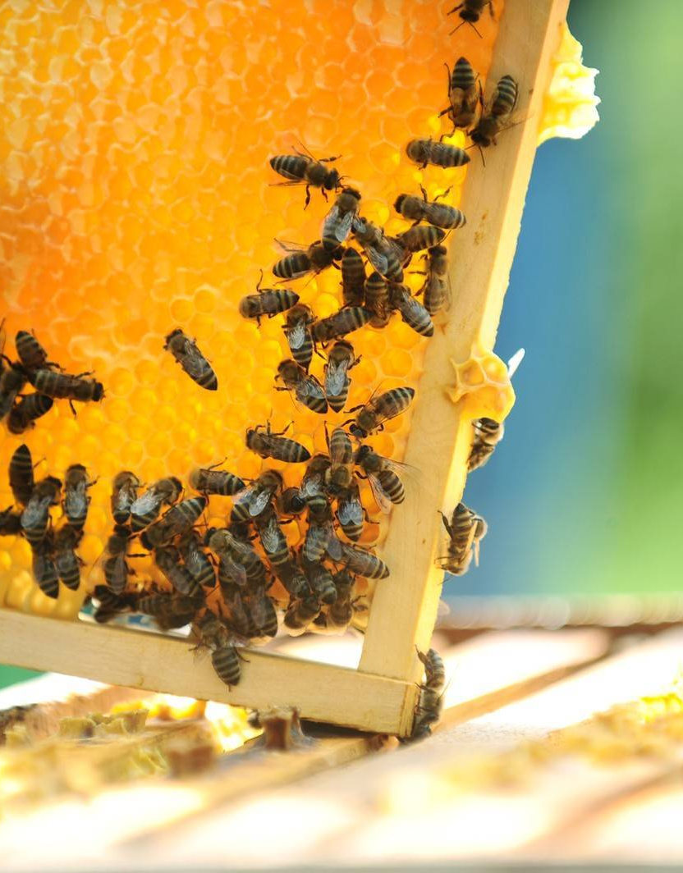
Главный взяток
Главный взяток— период наибольшего сбора пчелами меда, как правило, в разгар лета. во время главного взятка должно: 1. К началу медосбора все пчелиные семьи должны быть в нероевом состоянии и занимать все рамки нижнего корпуса и надставок. 2. Пчеловод должен следить за наличием в гнездах свободных ячеек для складывания поступающего нектара, так как до переработки его в мед пчелы заполняют нектаром ячейки только на 1/3 часть. 3. К началу главного взятка должна заканчиваться работа по подсиливанию основных семей резервными. В случае необходимости объединяют слабые семьи, создавая сильную семью. 4. Для поддержания рабочего состояния семей своевременно откачивают зрелый мед из верхних корпусов и магазинов. 5. Обеспечить лучшую вентиляцию

Slide 6
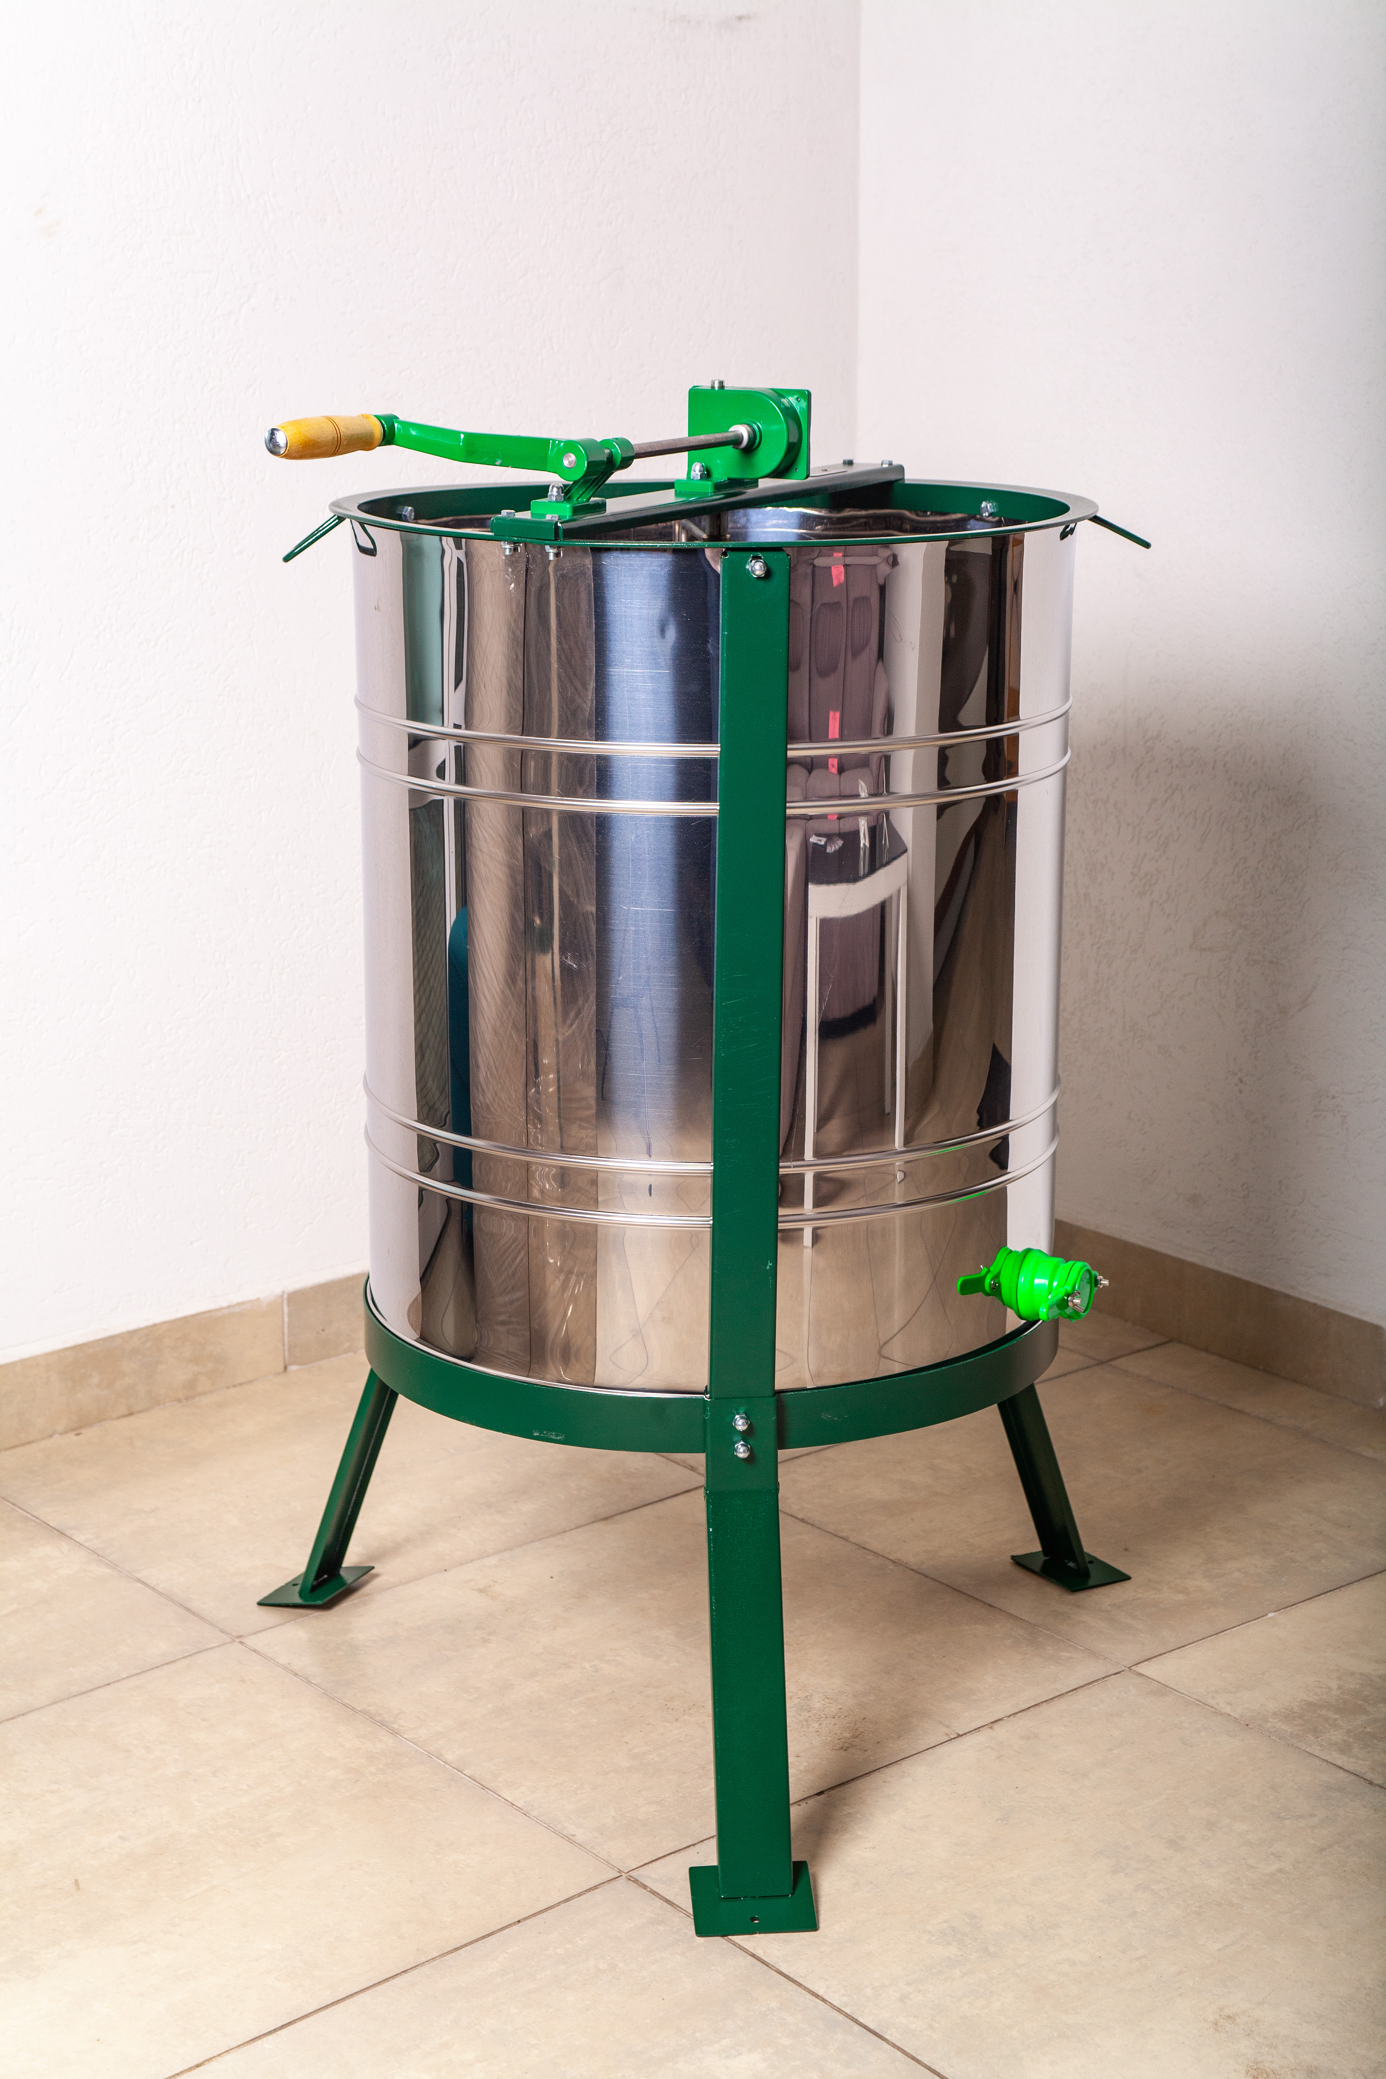

Откачивание меда из сот
Откачка происходит во время и после медосбора, с условием, что у пчёл должен остаться мёд для зимовки. Накануне медогонку тщательно моют, ошпаривают кипятком и ставят просушиваться на солнце. так же смазывают ее механизм и остатки масла подтирают. Помещение, где вы будете откачивать мед, не должно быть доступно для пчел, иначе спровоцируете их на воровство. Рамки с медом для откачки обычно отбирают во второй половине дня и откачивают его сразу, чтобы он не остыл. Пчел аккуратно встряхивают в улей или сметают мягкой щеткой. Медовые рамки распечатывают ножом или специальной вилкой, затем их заряжают в медогонку и начинают медленно вращать, постепенно увеличивая скорость до тех пор, пока мед не начнет каплями выбрызгиваться из сот. восковые соты от быстрого вращения могут легко сломаться. Важно не переусердствовать и найти ту скорость, когда мед, искрясь, разлетается в стороны из открытых ячеек, стекает по стенкам медогонки вниз, но соты остаются в полной сохранности. Полученная после откачки сушь еще пригодится не один раз.

Slide 7
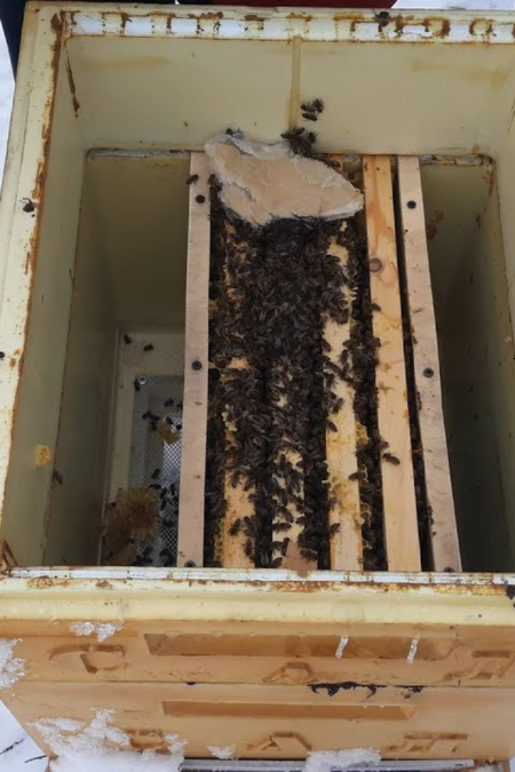
Подготовка пчел к зимовке
При формировании гнёзд в семьях убирают маломёдные, недостроенные соторамки оставляя их в гнёздах столько, сколько их обсиживают пчёлы. Если в гнёздах недостаточно корма, то его пополняют за счёт подкормки пчёл сахарным сиропом. Подкормку пчёл сахаром заканчивают не позднее 5-10 сентября. Зимние запасы в семьях должны быть не менее 20-25 кг корма. Каждая соторамка должна иметь не менее 1,5-2 кг корма. Не стоит забывать и об обработке пчёл против болезней(варроатоза). Если объём зимнего гнезда соответствует силе семьи, пчёлам легче поддерживать нужную температуру внутри клуба. Тепло с поверхности клуба излучается в свободное, незанятое пчёлами пространство. Чем оно больше, тем больше будет тепло потеря, тем больше израсходуется запасов корма, больше будет выделение воды и СО2, быстрее будет заполняться прямая кишка, клуб будет чаще разрыхляться повыситься вероятность кристаллизации запасов появления у пчёл поноса и т.д. Поэтому обязательно оставлять в гнёздах столько рамок, сколько их обсиживают пчёлы. Сильные и средние пчелосемьи утепляют только верхними подушками.

Slide 8
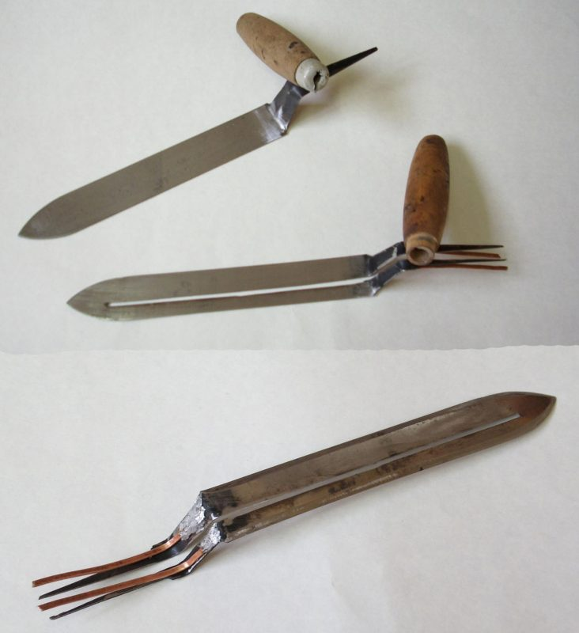
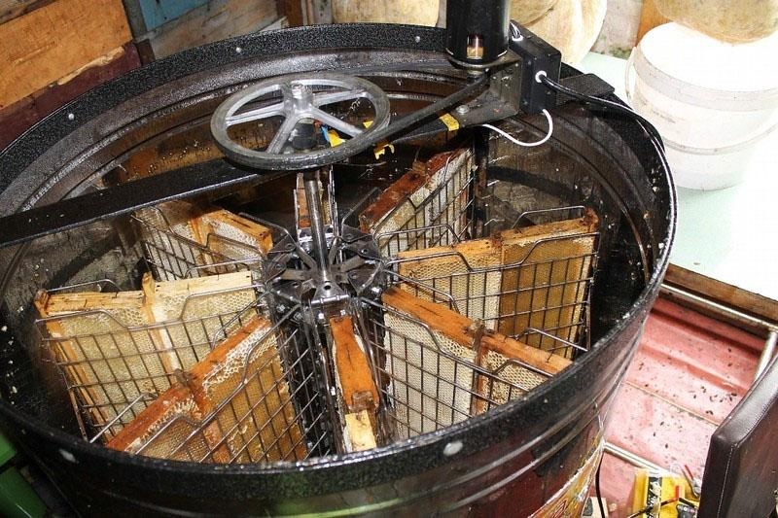
Для распечатывания медовых сотов используют пасечные ножи с заостренной носовой частью и лезвием по периметру, выполненным заодно с полотном хвостовиком, на котором закреплена рукоять. Нож устроен так, что его заостренный конец снимает забрус в неровностях сота, обоюдоострое полотно позволяет двигаться как снизу вверх, так и сверху вниз, а отогнутая вверх и параллельно рукоять предотвращает контакт кисти руки с сотом.
Медого́нка — часть пасечного инвентаря, используемая для получения мёда центрифугированием. Запечатанные пчёлами соты с мёдом сначала распечатывают при помощи специального пчеловодного ножа или вилки, которые в настоящее время более распространены, потом вставляют в кассеты медогонки и вращают. Под действием центробежной силы мёд вытекает из ячеек сотов и под действием силы тяжести стекает по стенкам медогонки в бак. В дне бака есть отверстие для слива полученного мёда в тару (обычно используются молочные фляги)

